Slide 1





28 浅水洼里的小鱼

Slide 2
28 浅水洼里的小鱼
江门市新会圭峰小学 梁翠婷

Slide 3

1、被困的小鱼，也许有几百条，甚至有几千条。
2、用不了多久，浅水洼里的水就会被沙粒吸干，被太阳蒸干。
3、我继续往前走着，忽然看见前面有一个小男孩。
4、看了一会儿，我忍不住走过去对小男孩说：“水洼里有成百上千条小鱼，你是捡不完的。”
5、他不停地捡雨扔鱼，不停的叨念着：“这条在乎，这条也在乎！还有这一条、这一条、这一条……”

Slide 4
1、被困的小鱼，也许有几百条，甚至有几千条。
2、用不了多久，浅水洼里的水就会被沙粒吸干，被太阳蒸干。
3、我继续往前走着，忽然看见前面有一个小男孩。
4、看了一会儿，我忍不住走过去对小男孩说：“水洼里有成百上千条小鱼，你是捡不完的。”
5、他不停地捡雨扔鱼，不停的叨念着：“这条在乎，这条也在乎！还有这一条、这一条、这一条……”

Slide 5

甚 至 蒸 死
继 乎 叨

Slide 6
叨
继
蒸
至
甚

Slide 7



Slide 8
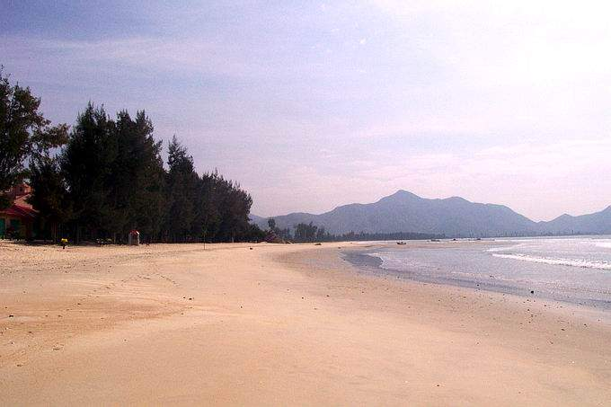
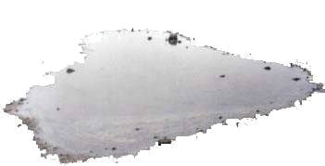
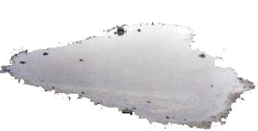




被困的小鱼，也许有几百条，甚至有几千条。用不了多久，浅水洼里的水就会被沙粒吸干，被太阳蒸干。这些小鱼都会干死。

Slide 9
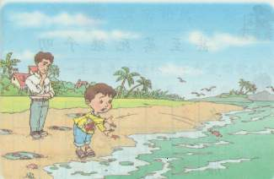
“水洼里有成百上千条小鱼，你是捡不完的。”
“我知道”

Slide 10
“那你为什么还在捡？谁在乎呢？”
“这条小鱼在乎！” “这条在乎，这条也在乎！还有这一条、这一条、这一条……”

Slide 11


谁是爱心大使
看到小动物受伤了，你会怎么做呢？例如：
一只小鸟受了伤,落在窗台上。
我说：
一只野兔受了伤，躺在大树旁。
我说：

